Slide 1

Notes:
1

Slide 2

一、組織與職掌：
資訊中心下轄「教學服務」、「網路系統」、「軟體系統」三組，各組工作職掌如下：
教學服務組
全校單位網頁管理。
入口網頁建置及維護。
全校電腦軟硬體資產管理及維護。
全校性電腦教室之管理維護。
全校授權軟體及共用軟體之請購與管理。
2

Slide 3
一、組織與職掌：
網路系統組
全校網路之規劃、管理與維護。
網路安全之管理與維護。
校園電子郵件服務規劃、管理與維運。
軟體系統組
全校行政作業e化系統之規劃、開發及維護。
校務資訊系統各式伺服器主機建置、管理與維護。
評估並導入各項應用資訊系統與服務。
3

Slide 4
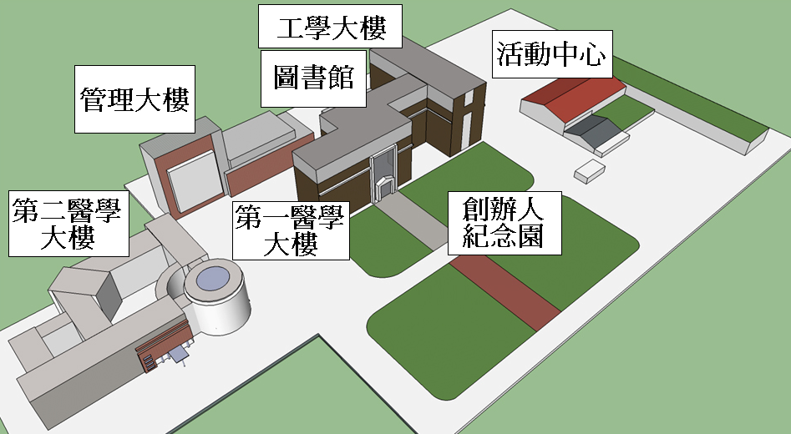
二、位置：
資訊中心設於管理大樓三樓；包含：辦公區、電腦機房、電腦維修中心及電腦教室，諮詢服務台設於辦公區。
4

Slide 5
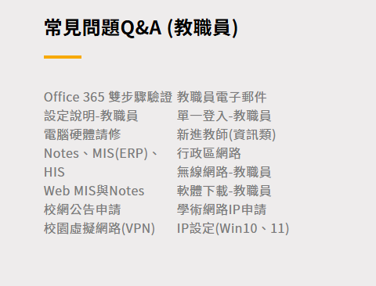
三、資訊服務：
諮詢服務台-分機 5231
提供資訊中心相關業務的各式問題諮詢。
提供帳號重設申請。
提供各資訊系統登入問題相關諮詢。
資訊中心網頁設有教職員常見問題說明，與新進教師資訊類服務說明，供隨時查閱。
5

Slide 6
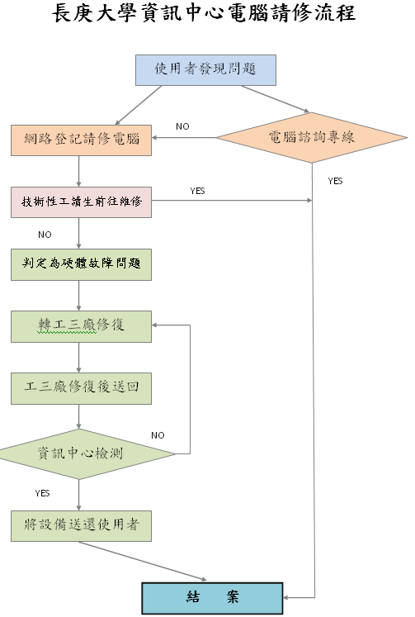
三、資訊服務：
電腦維修中心-分機 5129
提供教職員本校電腦類相關資產故障維修服務及技術諮詢。不受理非屬學校電腦資產的硬體請修 。
請修方式:資訊中心網站>快速連結>電腦請修系統>填寫請修單 。
請修網址:https://flow.cgu.edu.tw/
6
Notes:
6

Slide 7
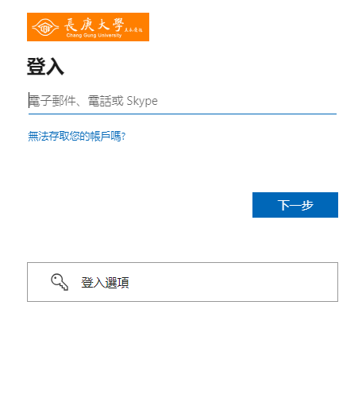
三、資訊服務：
單一登入
登入帳號:
員工編號@cgu.edu.tw
登入密碼:
單一登入密碼
本國籍教職員初始登入預設密碼為
身分證後4碼+生日後4碼(月日)
外籍教職員為
居留證後4碼+生日後4碼(月日)
M365登入驗證
7

Slide 8
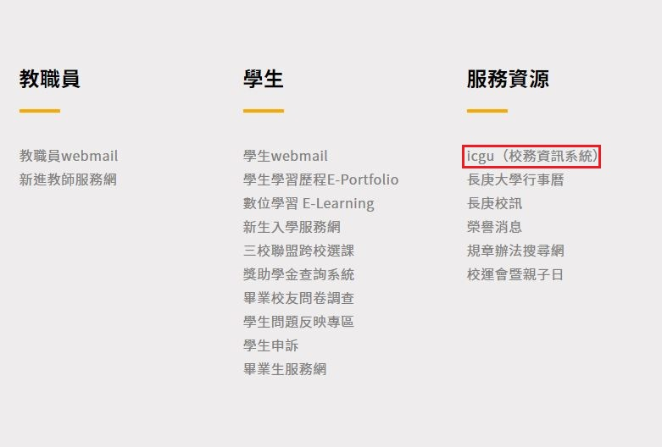
三、資訊服務：
ICGU校務資訊系統
提供選課、課程查詢、成績查詢、請假、英檢成績登錄、深耕學園課程選填、工務請修、停車申請、宿舍申請、註冊繳費單列印、活動報名、場地借用等資訊化服務。
網址 https://i.cgu.edu.tw/，提供中英雙語化服務，登入即可使用。本校首頁底部亦有快速連結。
帳號/密碼 = 單一登入帳號(學號) /密碼 ，M365登入驗證。
8
Notes:
8

Slide 9
三、資訊服務：
線上核簽管理系統
提供課程加選、學生請假、教室借用...等電子表單核簽功能。
登入網址:
https://flow.cgu.edu.tw/BPM/Default.aspx
M365 雲端服務
提供 Teams、Outlook雲端信箱、OneDrive雲端儲存、Word、Excel、PowerPoint…等服務。
不需申請，完成報到程序後約2個工作天自動啟用。
登入網址 https://office.com
登入帳號：員工編號@cgu.edu.tw
登入密碼：單一登入密碼
9
Notes:
9

Slide 10
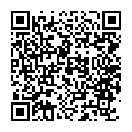
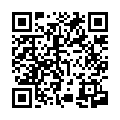
三、資訊服務：
校園行動APP
APP 帳號/密碼 = 單一登入帳號/密碼
提供最新公告、校園導覽、動態交通資訊、課程查詢、活動報名報到/簽退、分機查詢、場地借用查詢等行動化服務。
安裝方式：在「App Store」或「Google Play」搜尋「長庚大學」即可搜尋到APP進行安裝。或者透過QRcode辨識軟體分別掃描以下QRcode進行安裝。
操作說明 連結
iOS (App Store)
Android (Google play)
10
Notes:
10

Slide 11

三、資訊服務：
Teams安裝
支援 Android 、iOS 、Windows 、Mac 、瀏覽器
以交談為基礎的雲端協同作業平台，登入後可看到所屬的班級團隊，可快速的進行訊息傳遞，也可透過聊天進行1對1或群組的交談，以及線上協同合作編修各種Office 文件。
下載：於應用程式商店搜尋 Teams
登入
帳號：單一登入帳號@cgu.edu.tw
密碼：單一登入密碼
11
Notes:
11

Slide 12
三、資訊服務：
Web MIS與Notes服務
申請MIS(NT)登入權限
請單位同仁協助進入Notes內「NT及NOTES帳號申請單」填單。
完成線上簽核後，總管理處處理人員會回覆Notes信件給填單人員，告知處理結果與MIS初始密碼。(台北電腦處 400-6992)
申請Notes個人ID檔案
請單位同仁協助進入Notes內「NT及NOTES帳號申請單」填單。
完成線上簽核後，總管理處處理人員會回覆Notes信件給填單人員，告知處理結果並提供Notes初始密碼及個人ID檔案。(台北電腦處 400-7002)
Web服務權限申請
先登入Web MIS與Notes網站 https://weberp.cgu.edu.tw 進行MIS密碼變更
至Web MIS與Notes網站https://weberp.cgu.edu.tw登入頁面→點選登入鈕下方的【初次使用】，並依據流程個階段進行。
12
Notes:
12

Slide 13
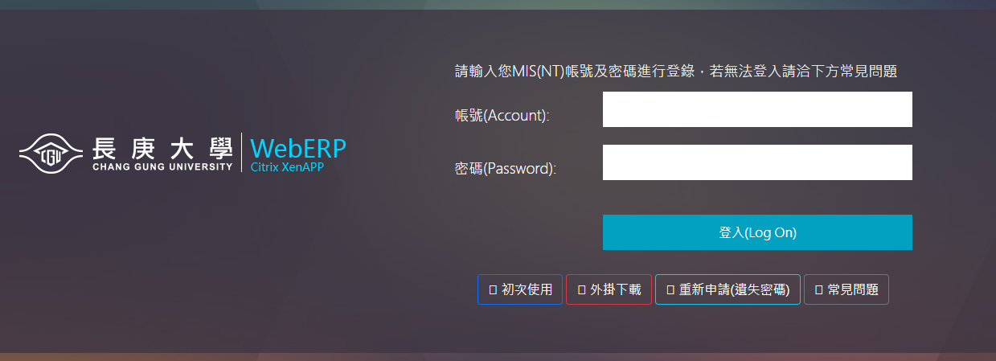
三、資訊服務：
Web MIS與Notes服務
提供使用者透過瀏覽器使用MIS（採購、費用核銷等）與Notes（請假、公文核簽等）服務。
MIS與Notes帳號皆為人員代號（例如：D000000001），人員代號請洽人事室詢問；登入本服務時需用此帳號，登入的密碼為MIS密碼。
網址：https://weberp.cgu.edu.tw
13
Notes:
13

Slide 14
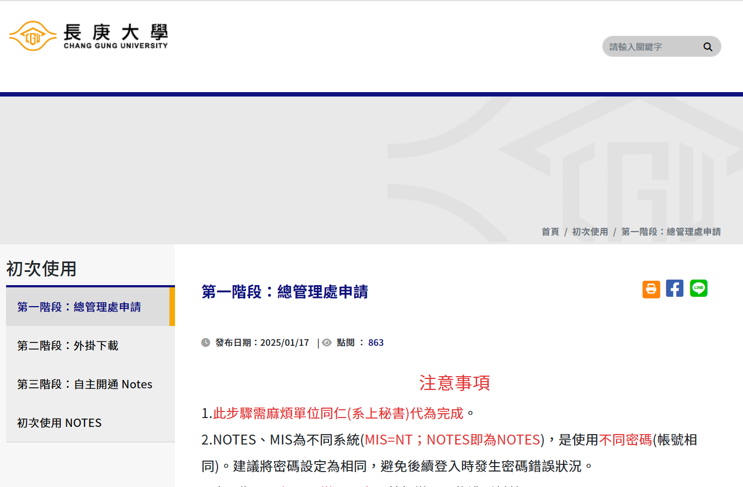
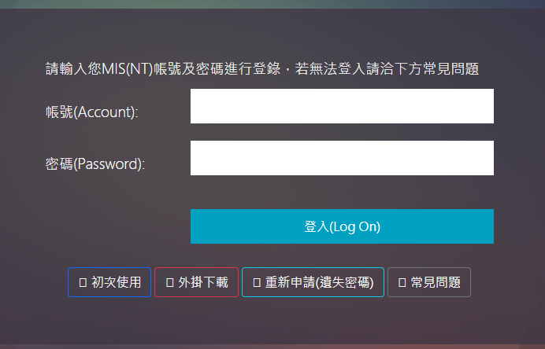
三、資訊服務：
Web MIS與Notes服務
MIS與Notes權限申請
點選【初次使用】按鈕，網頁內有詳細說明與操作步驟圖示。
14
Notes:
14

Slide 15
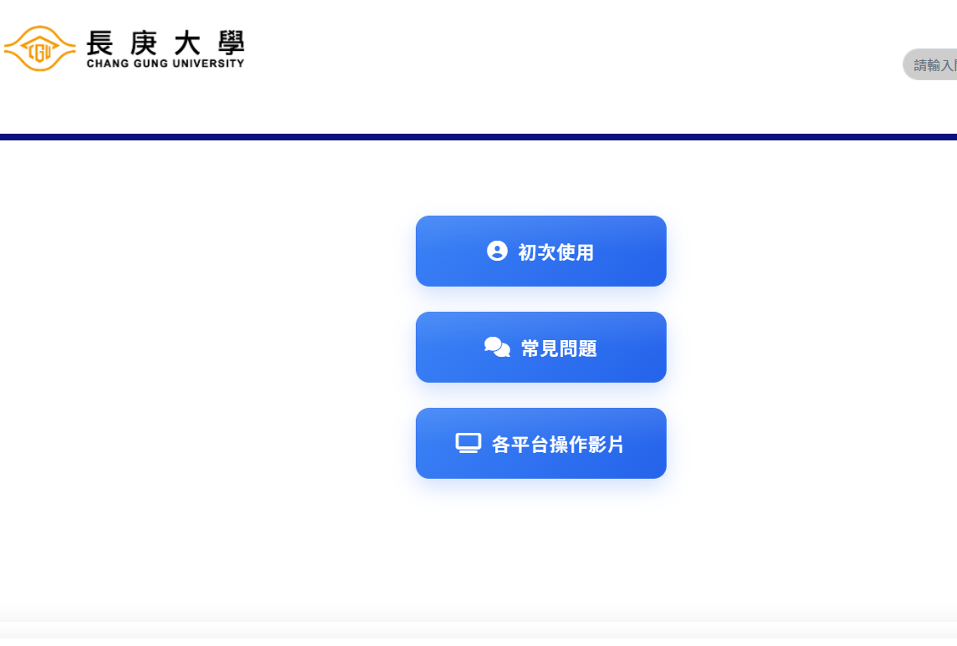
三、資訊服務：
Web MIS與Notes服務
行動版使用方式
1.至網站下方選項點選使用文件
2.可依據您個人裝置版本進行觀看設定影片。
15
Notes:
15

Slide 16
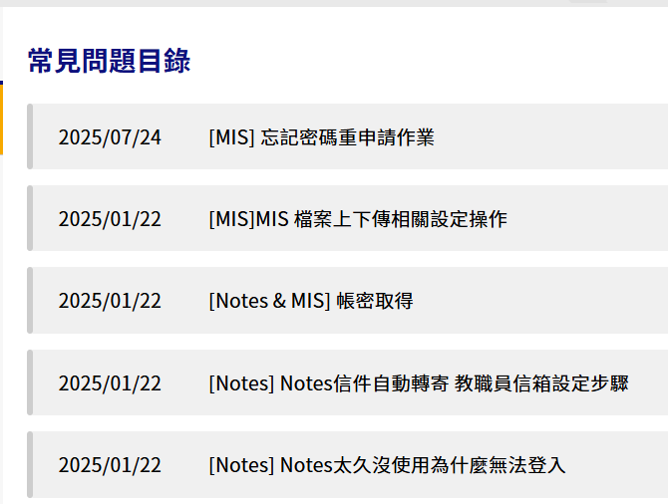
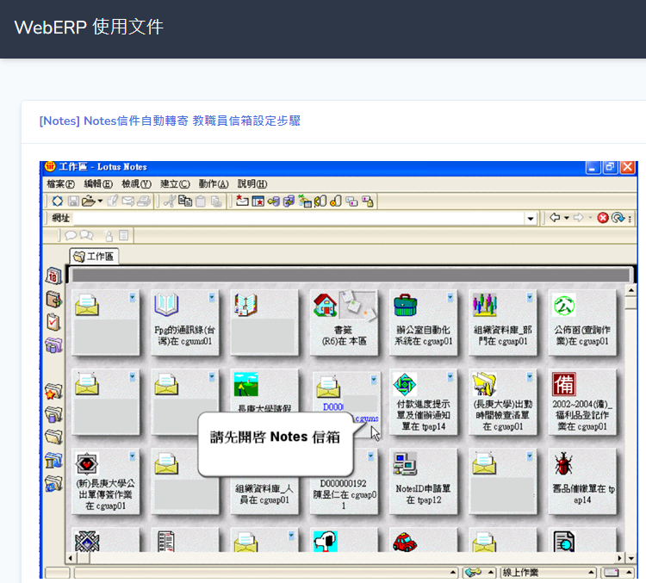
三、資訊服務：
Web MIS與Notes服務
Notes信件轉寄到教職員信箱使用方式
1.至網站下方選項點選使用文件。
2.點選 Notes信件自動轉寄教職員信箱設定步驟，依據文件內容進行設定。
16
Notes:
16

Slide 17
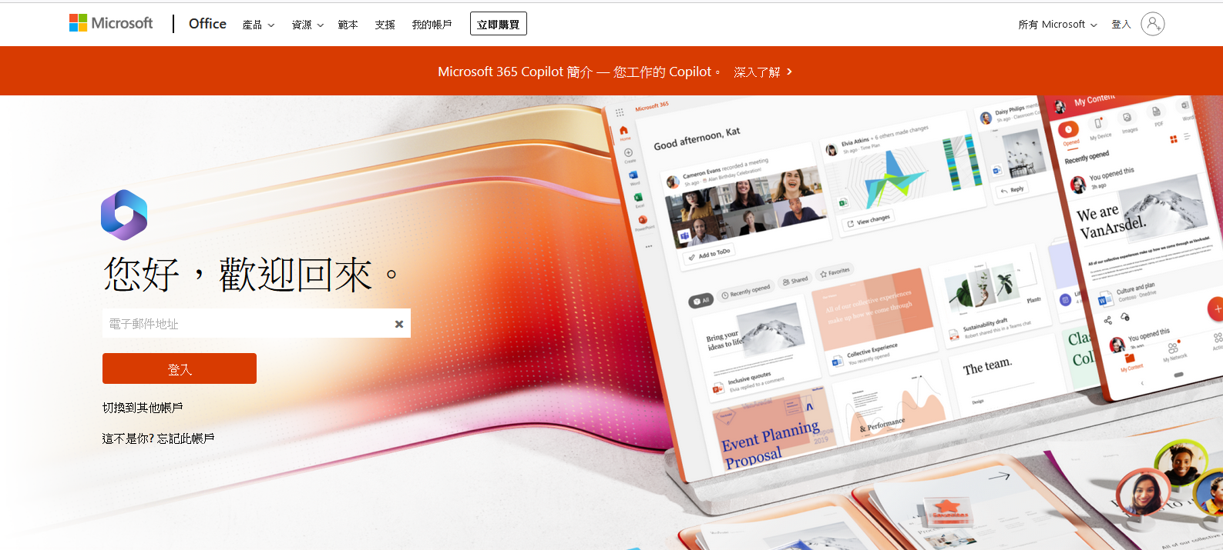
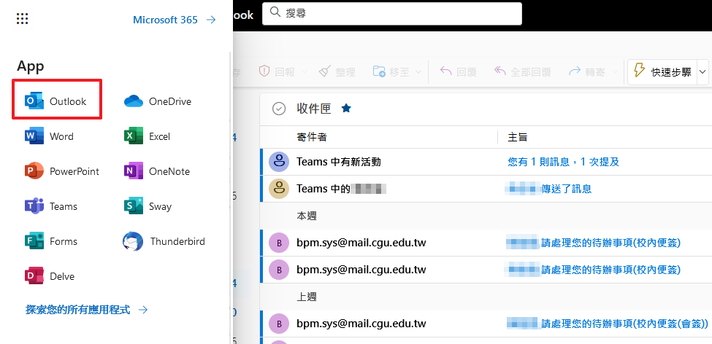
三、資訊服務：
教師電子郵件帳號 M365 Outlook雲端信箱服務 (D0000xxxx@cgu.edu.tw)
不需申請，完成報到程序後自動啟用。
信箱容量50GB(與OneDrive、SharePoint空間合併)。
登入網址 https://office.com
登入帳號：員工編號@cgu.edu.tw
登入密碼：單一登入密碼

Slide 18
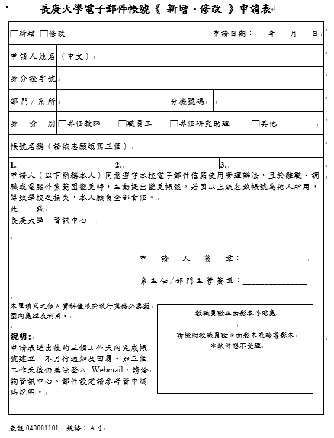
三、資訊服務：
教師電子郵件帳號申請（xxxx@mail.cgu.edu.tw）
資訊中心網站服務簡介教職員E-mail帳號申請，填寫申請表並附教職員證影本。
單位主管核簽後，寄至資訊中心。承辦人員收件處理，3個工作天內完成建立帳號 。
當事人可用單一登入帳號及密碼登入使用信箱，並查詢帳號名稱。
允許存取容量為10GB，每封信件限制最大50MB。
18
Notes:
18

Slide 19
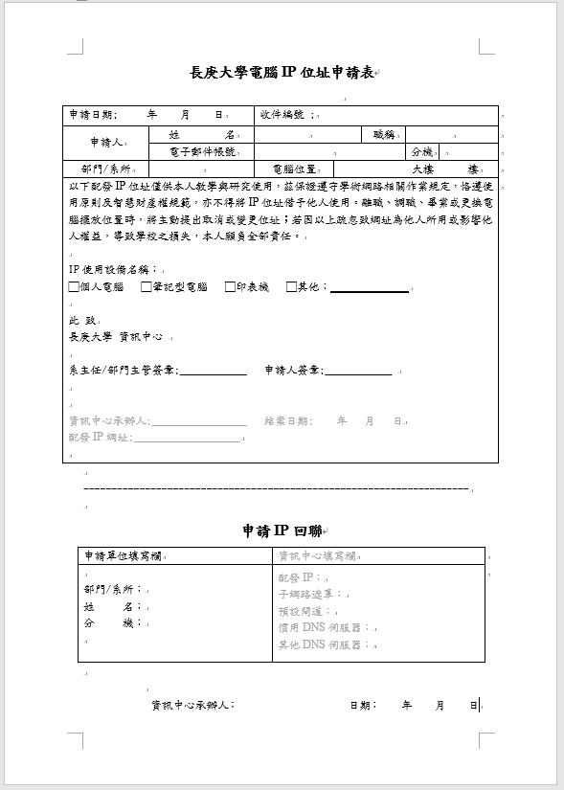
三、資訊服務：
學術網路IP 申請
化材系、電子系、機械系、資工系、資管系、工管系、工設系、醫管系、通識中心等系所教師請洽所屬單位技士申請。
其他單位申請IP至資訊中心網站 下載專區各項申請電腦IP網址申請單→ 填寫表單後並寄至資訊中心提出申請。
19
Notes:
19

Slide 20
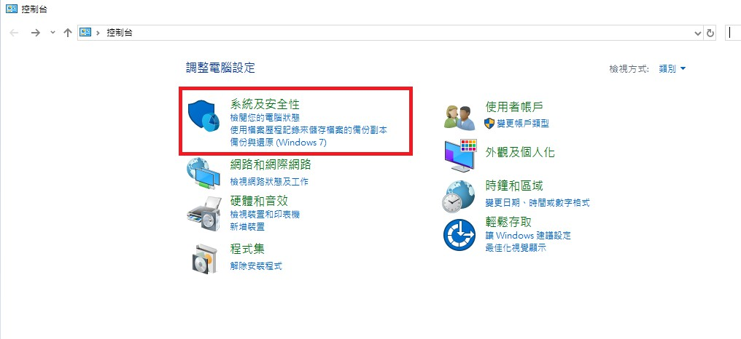
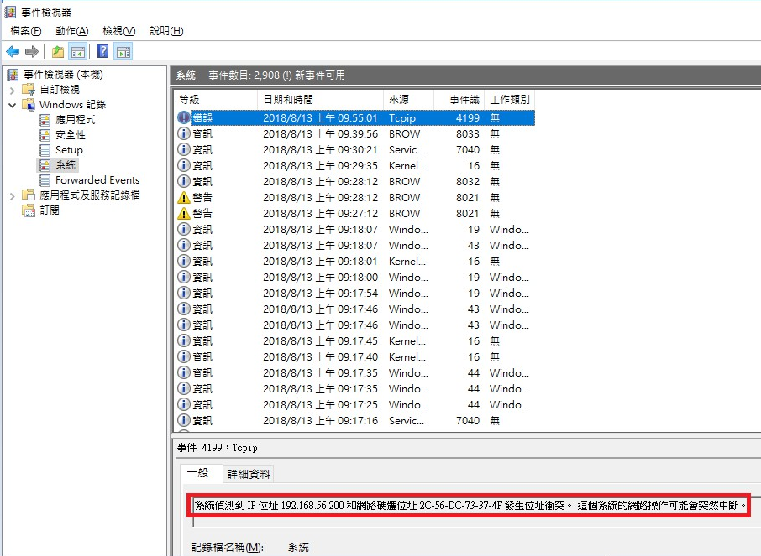
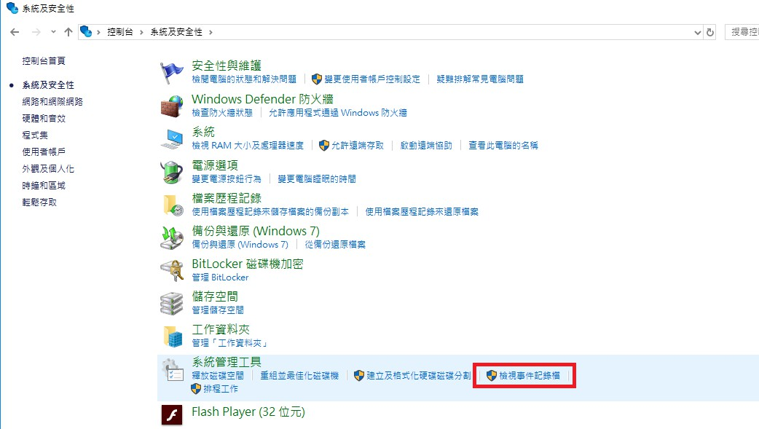
三、資訊服務：
IP衝突
1. Windows 10、11按左下角的「搜尋」，並輸入「 控制台 」→系統及安全性→檢視事件紀錄檔 。
1
3
2

Slide 21
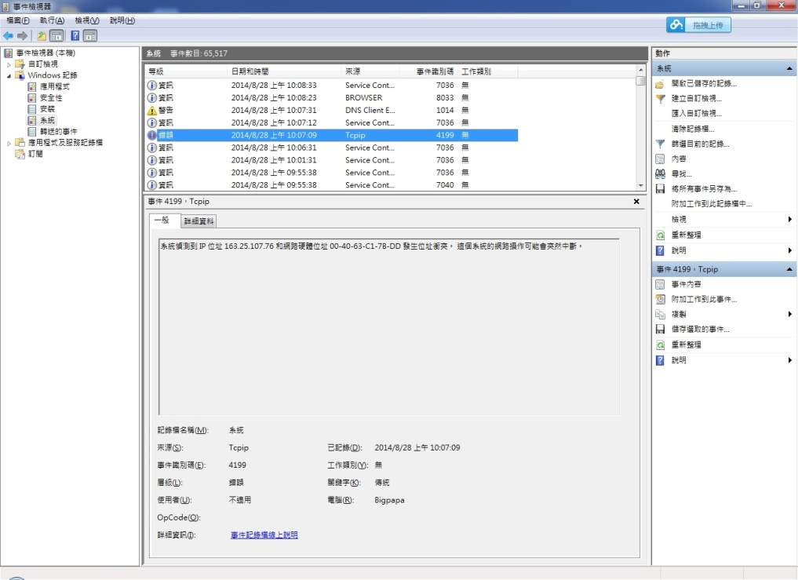
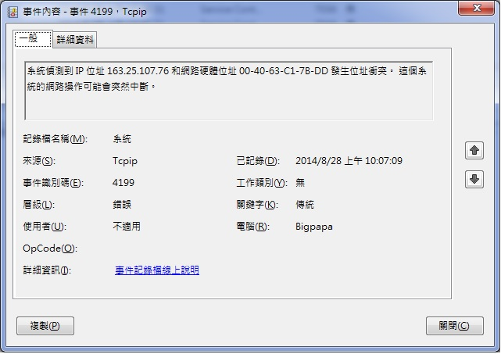
三、資訊服務：
IP衝突
2. 進入「事件紀錄檔」後，在左邊選擇系統記錄檔，如果在右邊出現錯誤而且來源是Tcpip的事件，表示IP有可能被盜用，雙擊該筆資料查看其內容。
3.點進去後可看到網卡卡號，將此網卡卡
號登記下來，並告知資訊中心人員即可。
21
Notes:
21

Slide 22
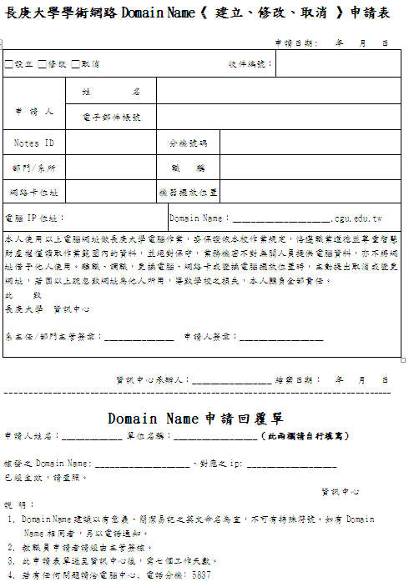
三、資訊服務：
學術網路網域名稱(DNS)申請
1. 電子系、化材系、資工系、資管系
教師請洽所屬單位技士申請。
2. 其他系所請至資訊中心網站 → 網路服務 → 相關申請填寫學術網路網域名稱申請表。
單位主管簽核後送至資訊中心。
22
Notes:
22

Slide 23
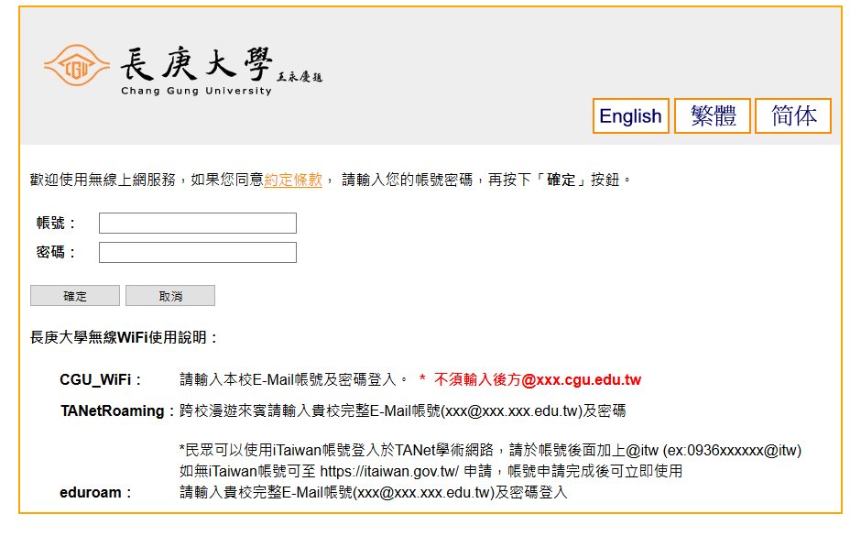
三、資訊服務：
無線網路
SSID: TANetRoaming 或 CGU_Wifi
登入頁面
帳號/密碼： 單一登入帳號/密碼
23
Notes:
23

Slide 24
三、資訊服務：
無線網路
無線網路涵蓋範園：
  可參考資訊中心網頁，如下，
  https://www.cgu.edu.tw/ic/Contents/?nodeId=11275
跨校漫遊：
  本校已加入「國家高速網路與計算中心」校園無線漫遊計畫，本校教職員與學生至有參與無線漫遊計畫之大專院校，可利用校內完整e-mail帳號與密碼使用該校無線網路，目前已有超過140個大專院校與機構加入此計畫。(TANetRoaming)
24
Notes:
24

Slide 25

三、資訊服務：
校園虛擬網路服務(VPN)
教師可在校外取得校內IP，並使用大部分校內的網站與資源，例如校園授權軟體之認證；但無法在校外下載校園授權軟體。
第一次安裝使用
電腦第一次使用VPN時，須安裝連線軟體，只須安裝一次。
爾後重新連線使用時，直接執行電腦裏該連線軟體即可。
1.至資訊中心vpn使用說明網頁
https://www.cgu.edu.tw/ic/Contents/?nodeId=11463
2.於網頁「備註說明」處選擇適合自己電腦版本軟體下載並安裝。
完成後，下次要使用時，便直接執行電腦裏的Ivanti (舊版為Pulse
Secure)連線軟體。
3.使用後請中斷VPN連線，請在連線小圖示上 點選”中斷連線”。
25
Notes:
25

Slide 26
三、資訊服務：
校園虛擬網路服務(VPN)
❖ 安裝完畢後，螢幕右下角會出現連線圖形 ，即表示完成，可點選圖示，做基本檢視，確認是否取得校內IP。
❖ 使用後請中斷VPN連線程式，請在螢幕右下角連線小圖示 上 ，按右鍵點選”中斷連線”。
❖ 安裝連線程式後，會成為系統開機預設自動啟動程式，每次重開機皆會自動執行連線，避免開機自動執行VPN連線程式，請參閱網頁說明取消開機自動執行VPN連線程式。
❖ 有關VPN使用詳細內容可參閱資中網頁說明。
❖ 若須使用本校圖書館提供之電子資源，請勿連線VPN，這些資源幾乎都在校外，會造無法使用，須按照圖書館提供的方式進行。 https://library.cgu.edu.tw/p/412-1018-9309-1.php?Lang=zh-tw
26
Notes:
26

Slide 27
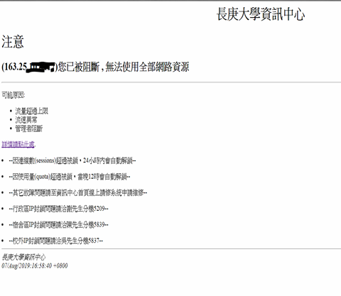
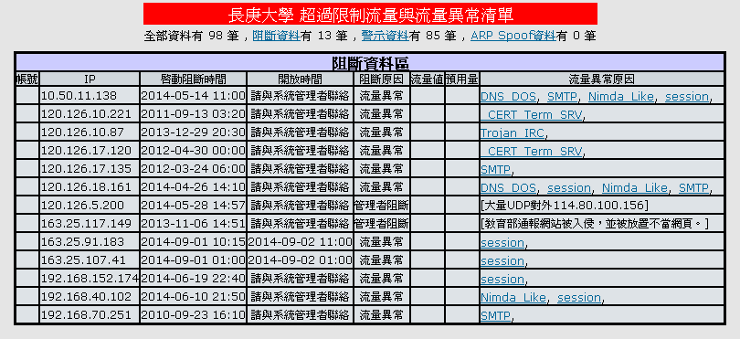
三、資訊服務：
行政區網路無法連線:
1. 連網路時網頁出現遭阻斷的畫面，
請點擊「詳情請點此處」，查看異
常原因。
2. 根據IP位址，可查詢流量異常原因。行政區單一IP使用額度(quota)超過20G/日，封鎖至當晚12時，系統會自動解鎖；單一IP總連線數(sessions)超過16500/5分鐘，封鎖24小時，並自動解鎖。
3.封鎖查詢
http://163.25.114.206/block.php?personal=no
27
Notes:
27

Slide 28
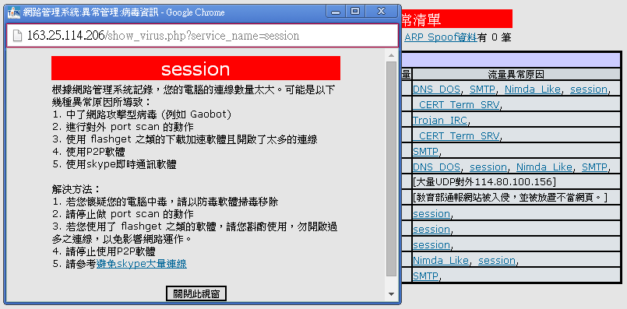
三、資訊服務：
行政區網路無法連線:
3. 點擊流量異常原因，可了解該原因
的可能問題及解決方法。
4. 若因中毒或其他原因無法解鎖，可至
資訊中心網站快速連結電腦請修系統，填寫請修單或與資訊中心負責技士聯絡。請修網址: http://flow.cgu.edu.tw
28
Notes:
28

Slide 29
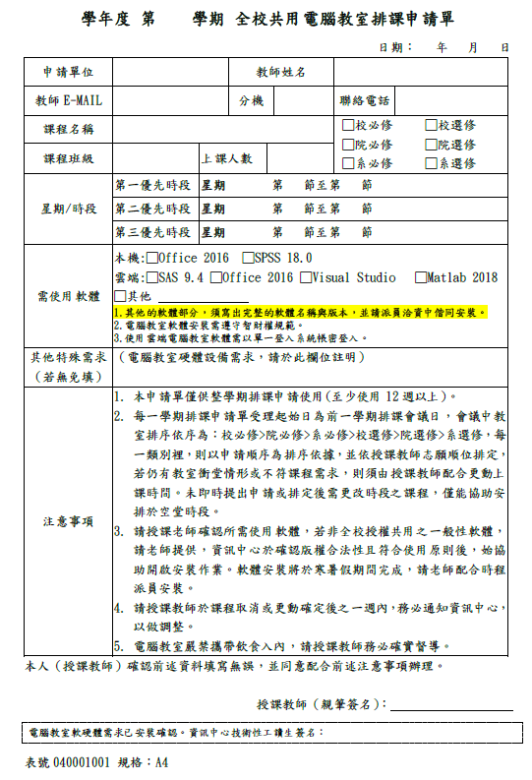
三、資訊服務：
電腦教室--管理大樓3F
排課：
提供本校一學期使用12週以上
之電腦課程申請排課使用。
通知系所電腦教室排課申請
系所轉通知教師。教師若有排課需求須提交電腦教室排課申請單至系所。
排定下學期課程教室，並公佈排課結果。
29
Notes:
29

Slide 30
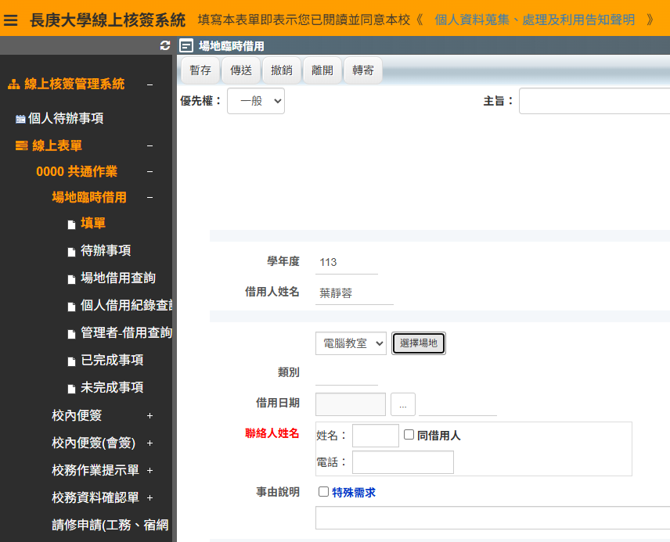
三、資訊服務：
電腦教室
借用：
供校內電腦課程、人員教育訓練使用。
至線上核簽系統線上表單/共通作業場地臨時借用填單。
經授課教師或主管簽核，傳送資訊中心核准後即完成借用。
30
Notes:
30

Slide 31
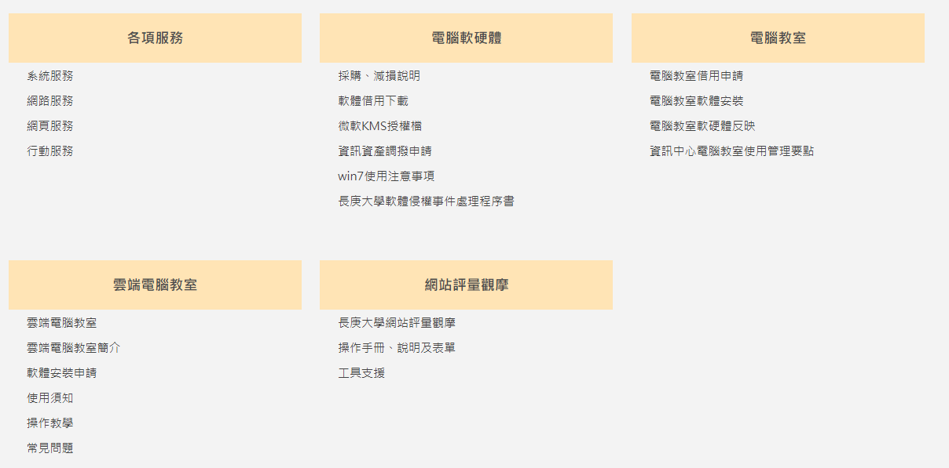
三、資訊服務：
雲端電腦教室
服務介紹:透過瀏覽器就能隨時隨地連線使用各種全校授權軟體。
使用方式:https://coc.cgu.edu.tw/，以單一登入帳號密碼登入即可使用。
使用說明:至資訊中心網站最下方參閱雲端電腦教室專區。
31
Notes:
31

Slide 32
三、資訊服務：
全校授權軟體
提供合法授權軟體供教職員生使用：
微軟全校授權、SAS、Matlab、卡巴斯基防毒軟體、SPSS部分授權
可於全校軟體授權服務網下載使用。
網址 https://software.cgu.edu.tw/，登入即可使用。
帳號/密碼 = 單一登入帳號(工號) /密碼。
32
Notes:
32

Slide 33
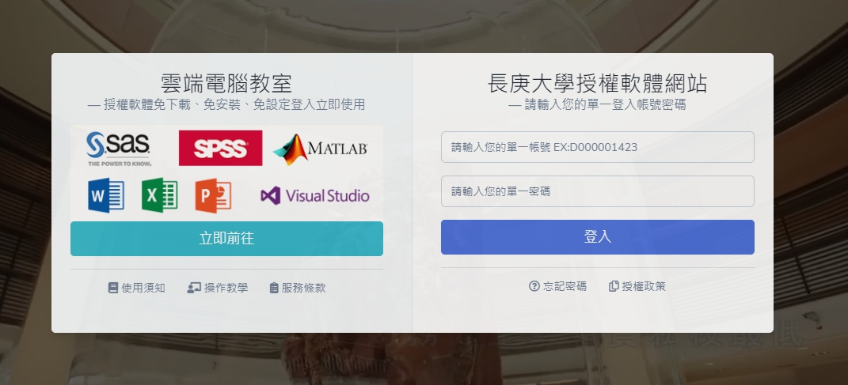
三、資訊服務：
全校授權軟體
授權軟體下載
輸入個人單一登入帳號及密碼，即可登入。
33
Notes:
33

Slide 34
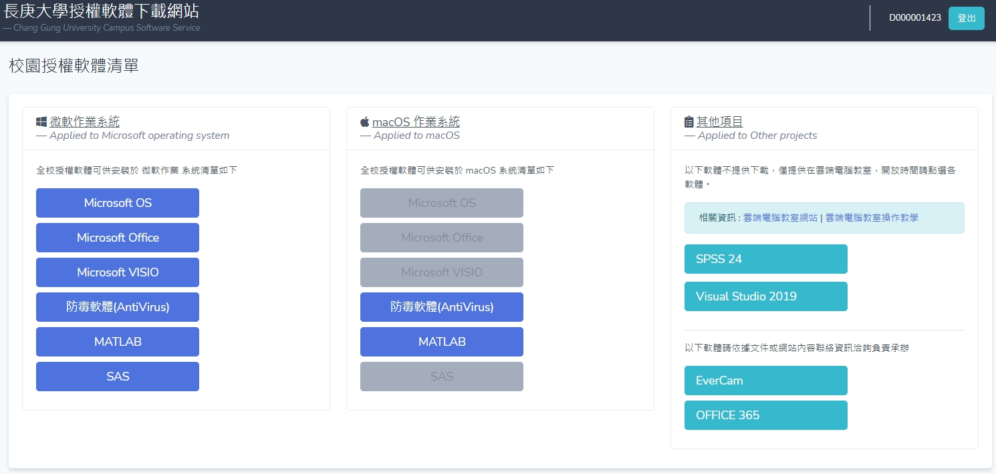
三、資訊服務：
全校授權軟體
授權軟體下載
登入後提供微軟作業、MAC及其他項目可下載軟體項目
34
Notes:
34

Slide 35
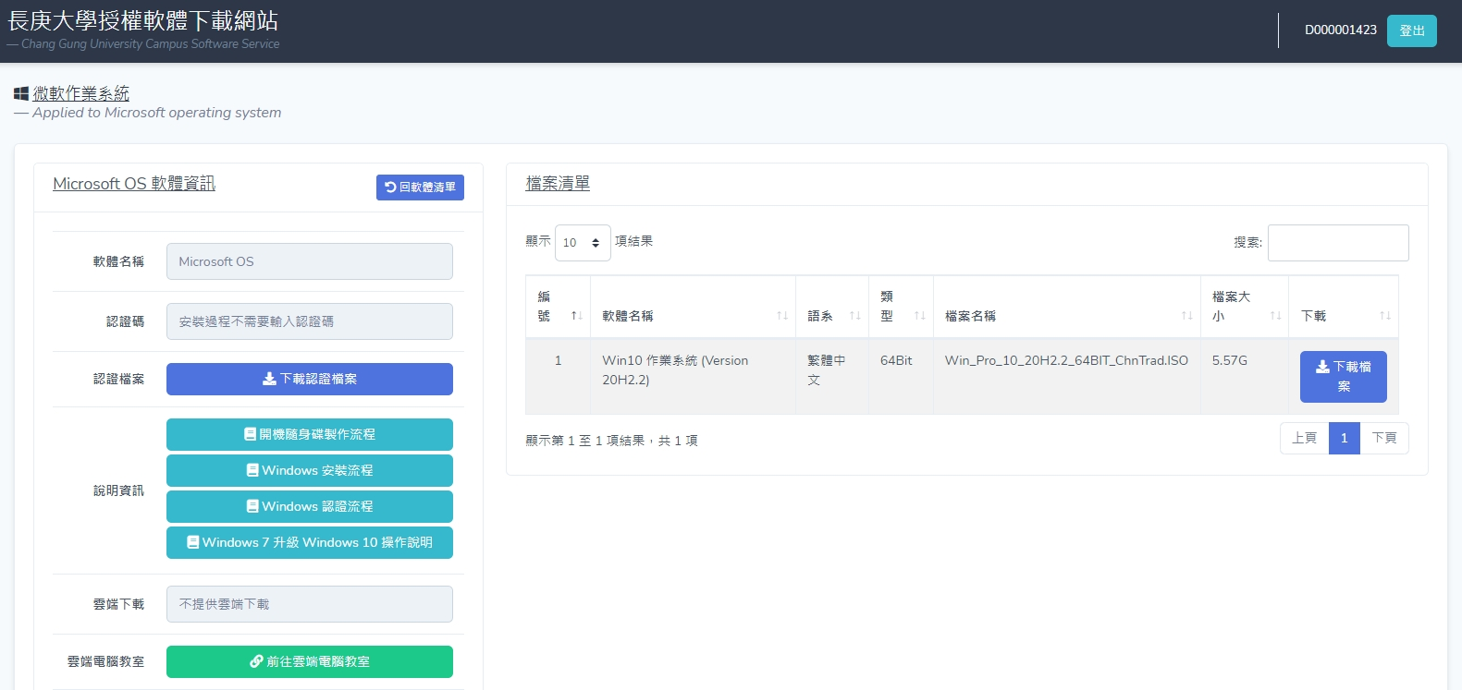
三、資訊服務：
全校授權軟體
授權軟體下載
登入可依據需求進行「檔案、認證檔」下載及閱覽說明資訊
35
Notes:
35

Slide 36
三、資訊服務：
全校授權軟體
提供合法防毒軟體協助防護服務
提供教職員師生合法授權防毒軟體強化電腦防護。
36
Notes:
36

Slide 37
三、資訊服務：
校網首頁公告申請
受理各單位申請發佈重要訊息於校網首頁。
申請人請先聯絡單位網頁維護人，請其將公告內容建置於單位網站系統內，並同時勾選適當之總網分類。
申請人至校務資訊系統點選線上核簽系統登入後點選「電子郵件公告/校網首頁公告」點擊「填單」勾選「校網首頁公告」並於欄位填入適當內容，以電子傳簽。
承辦人發佈校網首頁公告。
37
Notes:
37

Slide 38
三、資訊服務：
E-mail公告申請
提供本校教師透過電子郵件發佈重要訊息之管道，擬發送的訊息必須具備重要性、緊急性，且內容攸關全部教職員生之權益。
由校務資訊系統進入線上核簽管理系統申請。
線上核簽管理系統網址：https://flow.cgu.edu.tw/bpm
進入系統後點選資訊中心電子郵件公告/校網首頁公告 填單
。
單位主管核准後發佈公告。
38
Notes:
38

Slide 39

資訊中心
Welcome to CGU
39
Notes:
39

